Slide 1
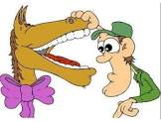
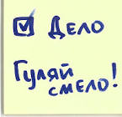
Русский язык
8
класс
Тема: Как сказать об обобщённом субъекте действия
Дарёному коню
в зубы не смотрят.

Slide 2
Виды простых предложений предложений
Простые предложения
Обозначает действие предмета
Двусоставные: Задремали звёзды
золотые (С.Есенин).
Односоставные: Зима. Вечереет.

Slide 3
Односоставное предложение
простое предложение
имеет один главный член предложения:
или подлежащее, или сказуемое
второй главный член не нужен для понимания смысла предложения
Люблю грозу в начале мая. Ранняя весна.

Slide 4
Виды односоставных предложений предложений
Обозначает действие предмета
Односоставные предложения
Глагольные:
с главным членом – сказуемым
Назывные:
с главным членом – подлежащим

Slide 5
Виды глагольных односоставных предложений
определённо-личные; Говорите громко.
Иду в школу.
неопределённо-личные;
Его окликнули;
Вас просят к телефону;
обобщённо-личные;
Цыплят по осени считают.
В лес дров не возят.
безличные;
Мне не спится.
Лихорадит.

Slide 6
Обобщённо-личные предложения
Для того, чтобы
сказать об обобщённом субъекте действия, используются обобщённо-личные односоставные предложения.

Slide 7
Обобщённо-личные предложения
односоставные предложения
Главный член – сказуемое
имеет форму глагола:
1) II лица изъявительного или
повелительного наклонения единственного
числа;
2) III лица множественного числа.

Slide 8
Внимание! Запомните!
Особенность обобщённо-личных предложений состоит в том, что они не сообщают о конкретных действиях, а выражают общие суждения, часто назидательного характера, которые могут быть применимы к каждому лицу, к любому человеку:
в
Тише едешь — дальше будешь.
Сам заварил кашу — сам её и расхлёбывай.

Slide 9
Грамматические признаки обобщённо-личных предложений
Деятель есть, но он не назван, а мыслится как некий обобщённый субъект.
Береги платье снову, а честь смолоду.
Дарёному коню в зубы не смотрят.

Slide 10
Грамматические признаки обобщённо-личных предложений
В предложение можно вставить подлежащее в виде слов «каждый», «любой», «все люди».
Поспешишь — людей насмешишь.
Отрезавши голову, по волосам не плачут.

Slide 11
Грамматические признаки обобщённо-личных предложений
По структуре совпадает с определённо-личными или неопределённо-личными предложениями.
Обещанного три года ждут. –
В нашем районе сеют лён.
Запомни эти слова! –
Готовь сани летом, а телегу зимой.

Slide 12
Внимание! Запомните!
Обобщённо-личные односоставные предложения являются пословицами, поговорками, афоризмами, общеизвестными истинами и нравоучениями.

Slide 13
«Технология соответствий»
К началу пословиц, данному в левом столбце, подберите соответствующее продолжение
из правого столбца
(укажите стрелками).

Slide 14
«Технология соответствий»
Не плюй в колодец, … | что можно сделать сегодня.
Отрезавши голову, | не кормят.
Не откладывай на завтра то, … | того в суму не кладут.
Соловья баснями ... | пригодится воды напиться.
Не зная броду, | по волосам не плачут.
Чего не дают, … | не суйся в воду.
Главный член предложения, связанный с подлежащим по смыслу и грамматически. | Двусоставное.
Предложение, состоящее из одной грамматической основы. | Тире.
Субъект действия. | Сказуемое.
Предложение, состоящее из подлежащего и сказуемого. | Простое.
Знак препинания, который ставится между подлежащим и сказуемым, выраженными существительными в форме именительного падежа. | Подлежащее.
Главный член предложения, связанный с подлежащим по смыслу и грамматически. | Двусоставное.
Предложение, состоящее из одной грамматической основы. | Тире.
Субъект действия. | Сказуемое.
Предложение, состоящее из подлежащего и сказуемого. | Простое.
Знак препинания, который ставится между подлежащим и сказуемым, выраженными существительными в форме именительного падежа. | Подлежащее.

Slide 15
«Технология соответствий». Проверьте!
Не плюй в колодец, … | что можно сделать сегодня.
Отрезавши голову, | не кормят.
Не откладывай на завтра то, … | того в суму не кладут.
Соловья баснями ... | пригодится воды напиться.
Не зная броду, | по волосам не плачут.
Чего не дают, … | не суйся в воду.
Главный член предложения, связанный с подлежащим по смыслу и грамматически. | Двусоставное.
Предложение, состоящее из одной грамматической основы. | Тире.
Субъект действия. | Сказуемое.
Предложение, состоящее из подлежащего и сказуемого. | Простое.
Знак препинания, который ставится между подлежащим и сказуемым, выраженными существительными в форме именительного падежа. | Подлежащее.
Главный член предложения, связанный с подлежащим по смыслу и грамматически. | Двусоставное.
Предложение, состоящее из одной грамматической основы. | Тире.
Субъект действия. | Сказуемое.
Предложение, состоящее из подлежащего и сказуемого. | Простое.
Знак препинания, который ставится между подлежащим и сказуемым, выраженными существительными в форме именительного падежа. | Подлежащее.

Slide 16
Лингвистическая задача
По данным иллюстрациям восстановите пословицы, в которых действующее лицо мыслится как обобщённое.
Запишите их.

Slide 17
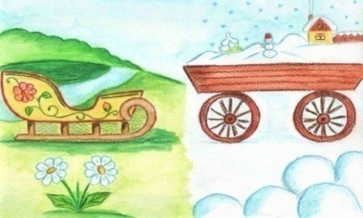
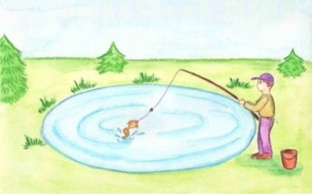
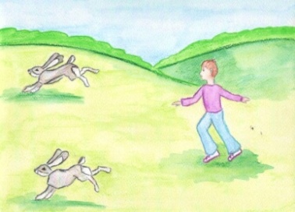
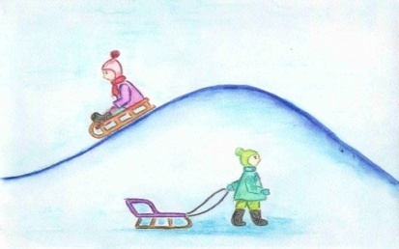
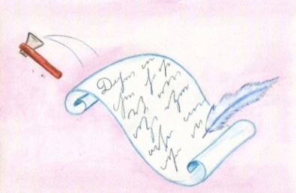
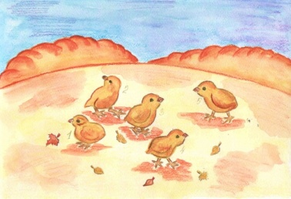
Лингвистическая задача

Slide 18
Лингвистическая задача. Проверьте!
Слово не воробей,
вылетит - не поймаешь!
За двумя зайцами погонишься, ни одного не поймаешь.
Готовь сани летом, а телегу зимой.

Slide 19
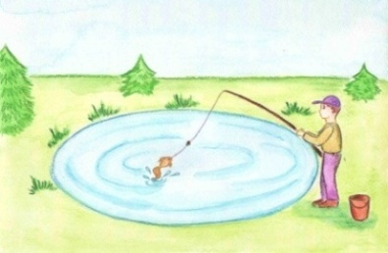
Лингвистическая задача. Проверьте!
Любишь кататься, люби и саночки возить.
Без труда
не вытащишь и рыбку из пруда.
Цыплят по осени считают.

Slide 20
Словарная работа
Эквиваленты русских пословиц на узбекском языке:
Готовь сани летом, а телегу зимой –
Qish g‘amini yozda ye. Цыплят по осени считают – Jo‘jani kuzda sanaydilar.
Без труда не вытащишь и рыбку из пруда –
Jondan kechmaguncha jonona qayda, toqqa
chiqmaguncha do‘lana qayda. За двумя зайцами погонишься, ни одного не поймаешь –
Ikki kemaga oyoq qo‘ygan g‘arq bo‘lur.
Дарёному коню в зубы не смотрят –
Uzumini ye, bog‘ini surishtirma.

Slide 21
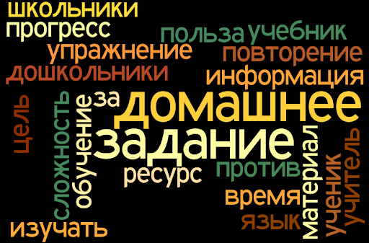
Задание для самостоятельного выполнения
§18. Как сказать об обобщённом субъекте
действия.
Упражнение 145 (стр. 64).
Выписать из повести А.С.Пушкина
«Капитанская дочка» 10 пословиц со
значением обобщённого лица.
Упражнение
298

